Slide 1
Fotokalendern – app
Titta på en händelse
Funk-IT Lyftet

Slide 2
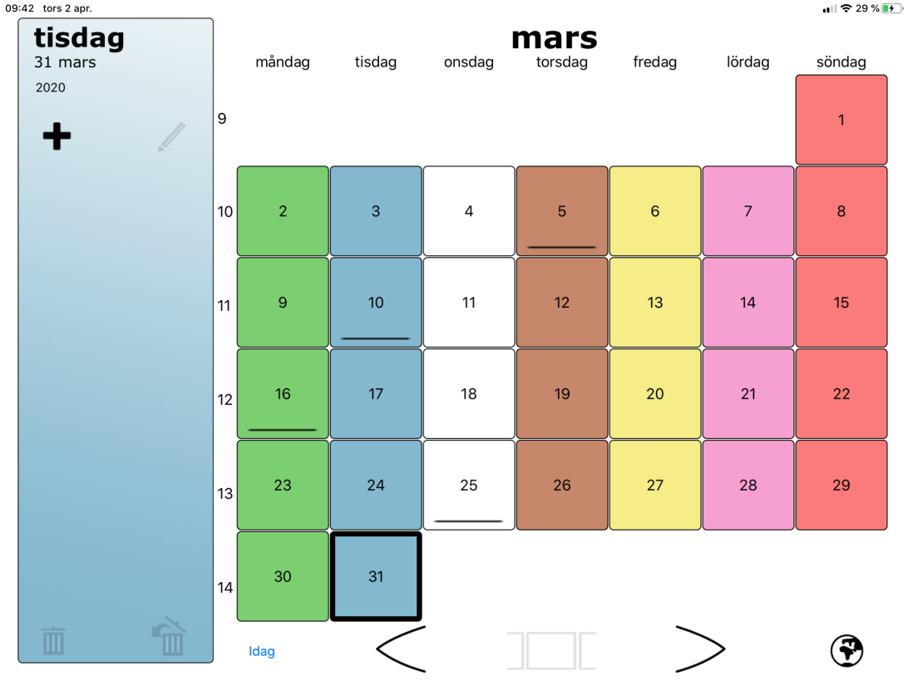
Titta på en händelse
Det svarta strecket i datumrutan talar om att det finns en bild eller video där.

Slide 3
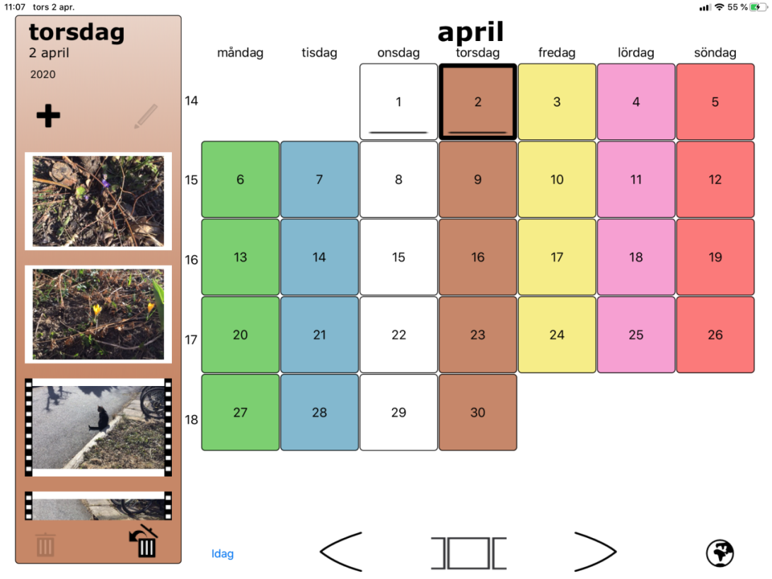
Titta på en händelse
Tryck på rutan med datumet.
Bilder och filmer lägger sig på rad till vänster.

Slide 4
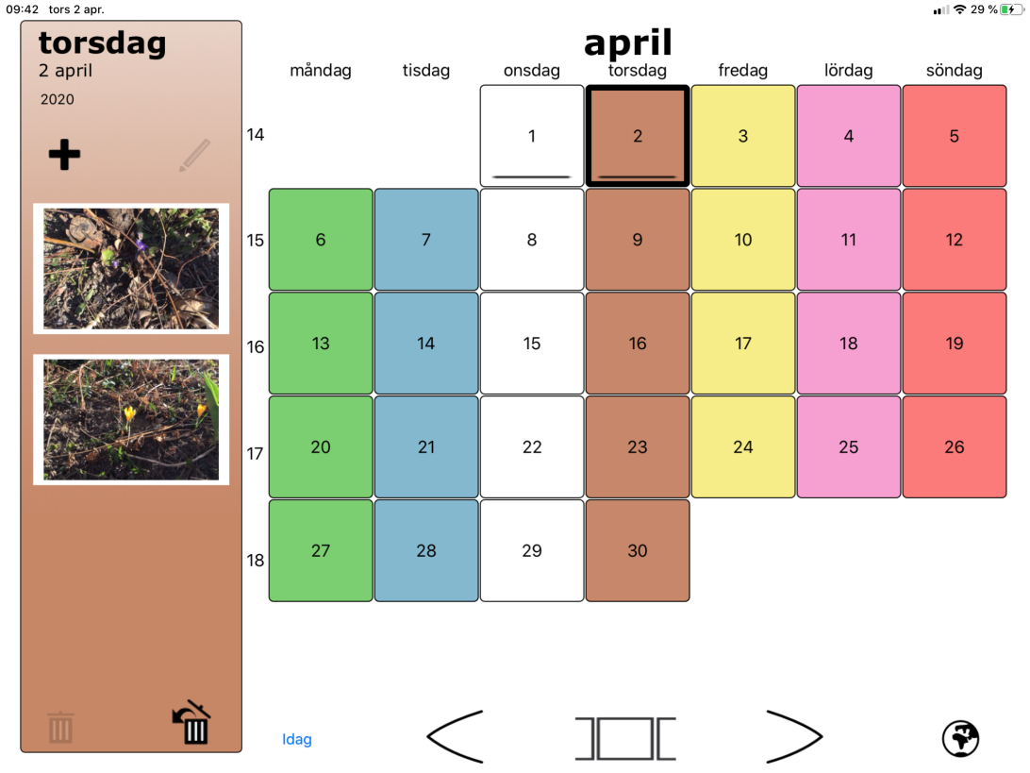
Öppna bild eller film
Tryck på rutan.
Bilderna öppnas upp.

Slide 5
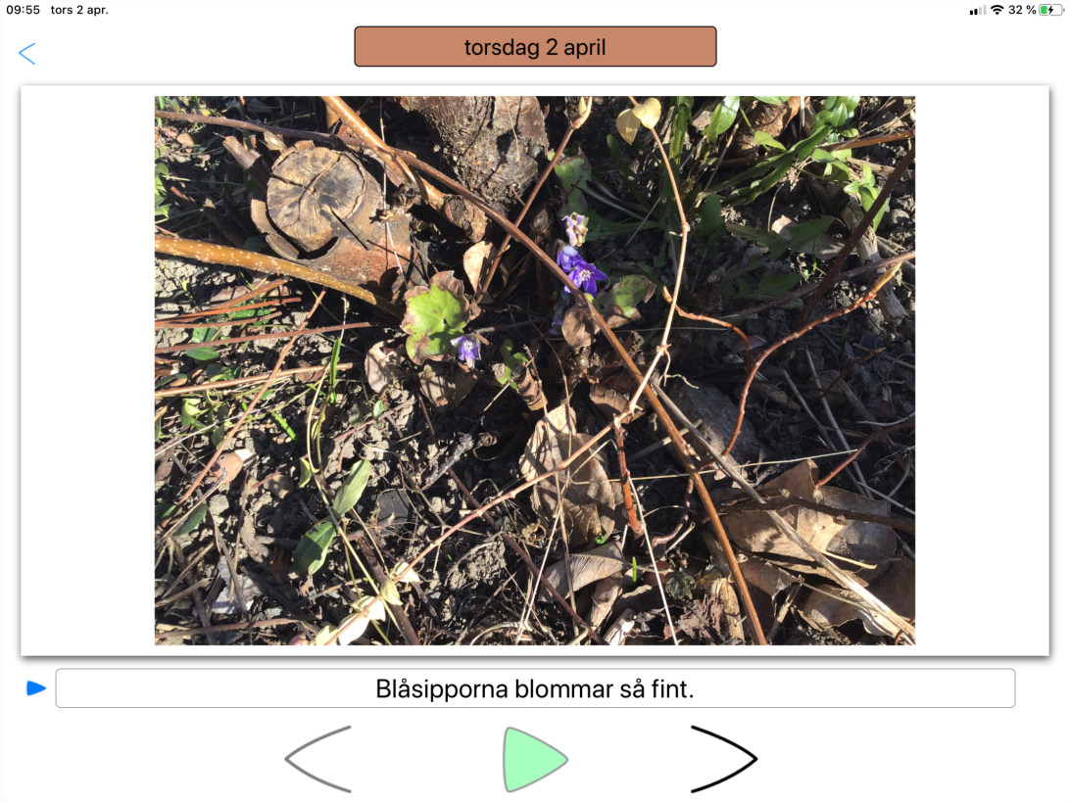
Titta på nästa bild
Bläddra med pilen för att se nästa bild.

Slide 6
Lyssna på texten
Tryck på den blå playknappen för att lyssna på texten.
En datorröst läser upp texten.

Slide 7

Lyssna på ljudet
Tryck på gröna playknappen för att lyssna på ljudet.
Inspelat ljud spelas upp.

Slide 8
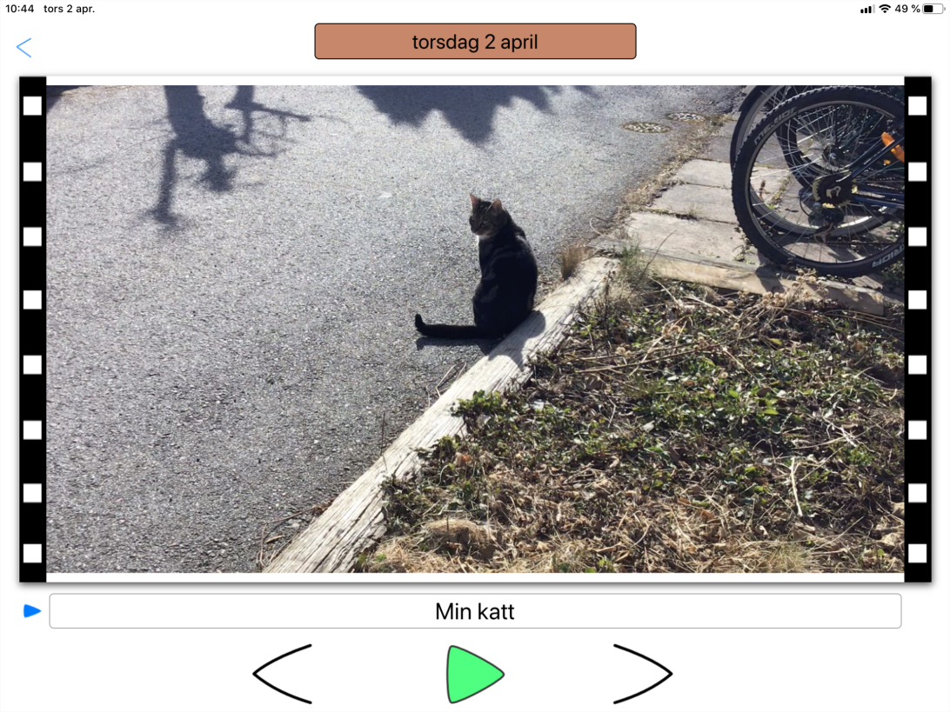
Titta på en film
Tryck på gröna playknappen för att titta på en film.
Filmen spelas upp.

Slide 9

Tillbaka till startsidan
För att avsluta tryck på blå pilen.

Slide 10

Lägga till en händelse- byt PPT
Notes:
I Utbildningsmaterialet finns en PPT för hur man lägger till en händelse.

Slide 11

Funk-IT Lyftet är ett samarbete mellan:
Post- och Telestyrelsen
Uppsala kommun, Omsorgsförvaltningen, Socialpsykiatrin och Arbete och bostad
TIF- Träffpunkternas intresseförening
Brukarrådet- Arbete och bostad

